Slide 1
Банки, Paypal та системи білінгу для міжнародного ІТ бізнесу
AppClub в Часописі, червень 2015

Slide 2







Любомир Остапів
CFO, Operations Supervisor
CFO/Partner
Друг
ІТ компанії та стартапи
Notes:
5 років в ІТ займаюсь фінансами
Багато працюю з ринком США
Є досвід і з аутсорс компаніями і з продуктовими

Slide 3
Про що ми поговоримо
Юрисдикції для ІТ бізнесу
Як заплатити в доларах в Україну
Як прийняти платіж в доларах в Україні
Платіжні системи фрілансерів
США – банки
Банки Латвія та Кіпр
Paypal vs Stripe
Інші системи білінгу

Slide 4
Іноземні юрисдикції для ІТ бізнесу
США (відкрити компанію близько 700 дол, особисте відкриття рахунку в банку, податок на прибуток 15%-35%)
КІПР (відкриття – близько 3050 євро, верифікація в банку можлива в Україні, податок на прибуток 15%)
ЕСТОНІЯ (відкриття – близько 500 євро, особисте відкриття рахунку в банку, податок на дивіденди 20/80, тобто 25%)
ПОЛЬЩА (відкриття – близько 1000 дол, особисте відкриття рахунку в банку, податок на прибуток 19%)
ОШФОР (відкриття – близько 2300 дол, верифікація в банку Кіпра чи Латвії фізично можлива в Україні, податків немає)

Slide 5
Як працює ІТ бізнес
ІНОЗЕМНА КОМПАНІЯ
ІНОЗЕМНА КОМПАНІЯ
ТОВ в Україні
ФОП
ФОП
ФОП
Багато ФОПів

Slide 6



Оплата в доларах в Україну
ІНОЗЕМНА КОМПАНІЯ
ІНОЗЕМНА КОМПАНІЯ
Фіз особи з валютним рахунком в укр банку

Slide 7
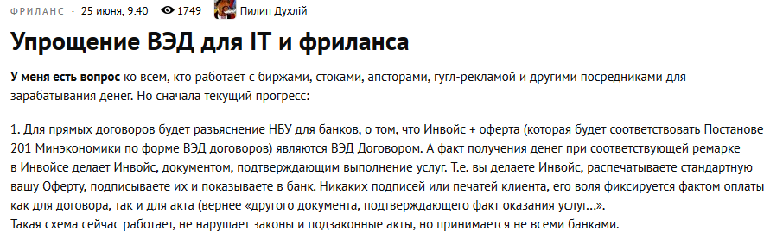
Проблема «Актів» для ФОП і ТОВ
Если в инвойсе есть "волшебная фраза" - "Оплата данного инвойса свидетельствует о принятии Заказчиком выполненных работ в полном объеме и отсутствии претензий к её качеству" , то данный инвойс можно приравнять к Акту выполненных работ. Он подписывается только исполнителем работы (т.е резидентом )

Slide 8
Платіжні системи фрілансерів
Хороша для компаній в США. (Transfer Fee: 1% of total amount received.
Annual Cost: $29.95
ATM Withdrawal: $3.15 per withdrawal
Point of Service purchase (online or offline): Free
Важка верифікація та інтерфейс.
Працює з багатьма юрисдикціями
35 дол в рік, 2.3 за зняття готівки, incoming wire transfers – 0% if with ePID number
Корпоративний рахунок
Не випускає карт для українців в стандартних умовах
є корпоративний аккант
1.8 євро за зняття готівки
Зручна пересилка коштів в системі – 1%
Можна використовувати як merchant account

Slide 9







США банки
Відправити international wire | Зручність інтерфейсу | Підтримка
? | ? | ?
Security phone ($40-45) |  | Very good
Security phone ($27-40) |  | So-so
Phone ($40-45) |  | Good
Notes:
Silicon Valley Bank – добре для стартапів. Там є адекватний персональний менеджер
1) Хто поїде і відкриє рахунок 2) Хто буде управляти рахунком і проводити платежі
Відкривайте рахунок на того, хто буде управляти. Або додавайте account signer
1 JPMorgan Chase New York City, NY $2.6 2
Bank of America Charlotte, North Carolina $2.10
3 Citigroup New York City, NY $1.89
4 Wells Fargo San Francisco, California $1.69

Slide 10
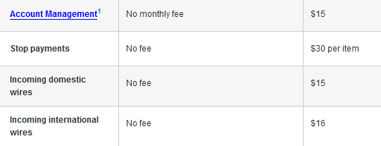
США Банки – моя рекомендація
Notes:
Вам треба розуміти, якого виду послуга вам найбільш затребувана.
Міжнародні платіжки out
Платіжки в США incoming
В Bank of America вбудовано ACH, і дуже сильна інтеграція з Quickbooks

Slide 11
Банки Кіпр та Латвія
Розумна вартість вихідної платіжки 45-60 дол
Багато банків з представництвами в Києві, наприклад Hellenic (Кіпр), ABVL (Латвія) Приватбанк (Латвія), Citadele (Латвія)
Важлива деталь при виборі – зручність інтернет банкінгу
Увага - Конвертація Євро/Долар на картках (до 2.9%)
Notes:
Підходять для офшорів

Slide 12


PayPal vs Stripe
US sales | 2.9% + $0.30 per transaction | 2.9% + 30¢ per successful charge.
Non-US sales | 3.9% transaction fee plus a fixed fee based on currency received | 2.9% + 30¢ per successful charge.
Transfer money to US bank account | 3-4 business day, manual payment | Earnings are transferred to your bank account on a 2-day rolling basis.
Security | Top security. Trusted by customers. But can block your transactions without explanations | Secure. Trusted by customers.
Notes:
Merhant account Wells Fargo – too many restrictions
Authorise net – too much security
Чи може Пейпал процесити карточки ? Так, висилаєте рахунок чи ставите на сайт
Recuring payments ?

Slide 13







Інші системи процесінгу

Slide 14

Дякую за увагу!
Lyubomyr Ostapiv
lostapiv@iig-global.com
lostapiv@stanfy.com

